Slide 1

IaC – Infrastructure as Code
EPSI Grenoble
2024-2025
maHDI GHANDRI

Slide 2
Module IaC - Déroulement
Groupe de 2 à 3 personnes.
Atelier technique :
1er jour : Terraform
2ème jour : Ansible
Compte Cloud (Azure, AWS ou GCP)
Notation
Repos git (code et configuration Terraform & Ansible)
Documentation (Problèmes rencontrés, mise en place, commentaires, screenshot output)

Slide 3
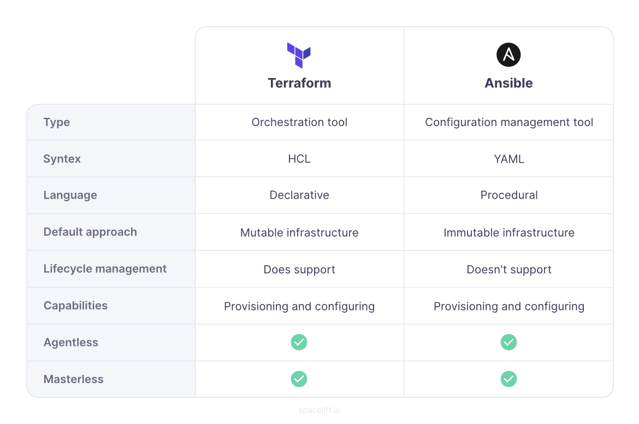
Terraform vs Ansible

Slide 4

Terraform - Présentation
Terraform est un outil d’Infrastructure as Code (IaC) développé par HashiCorp.
Il permet de provisionner, gérer et versionner des ressources d’infrastructure à travers un langage déclaratif (HCL - HashiCorp Configuration Language).
Terraform peut gérer une infrastructure sur plusieurs plateformes cloud (AWS, Azure, GCP) ainsi que des environnements locaux (BareMetal, Machine Virtuelle)

Slide 5
Terraform – Points clés
Multi-Cloud & Multi-Provider :
Supporte de multiples fournisseurs (clouds publics, privés, et autres services).
Planification & Prévisualisation :
Commande terraform plan permet de visualiser les modifications avant de les appliquer.
State Management :
Terraform maintient un fichier d’état (terraform.tfstate) pour suivre les ressources gérées.
Modules :
Réutilisation du code via des modules pour structurer et standardiser l’infrastructure.
Immutabilité :
Infrastructure déclarée de manière immuable ; toute modification génère une nouvelle infrastructure plutôt qu’une modification en place.

Slide 6
Terraform - Commandes
Terraform init
Préparer le répertoire de travail pour d'autres commandes
Terraform plan
Afficher les changements requis par la configuration actuelle
Terraform apply
Créer ou mettre à jour l'infrastructure
Terraform destroy
Détruire les infrastructures créées antérieurement
Terraform validate
Vérifier si la configuration est valide
Terraform -help

Slide 7
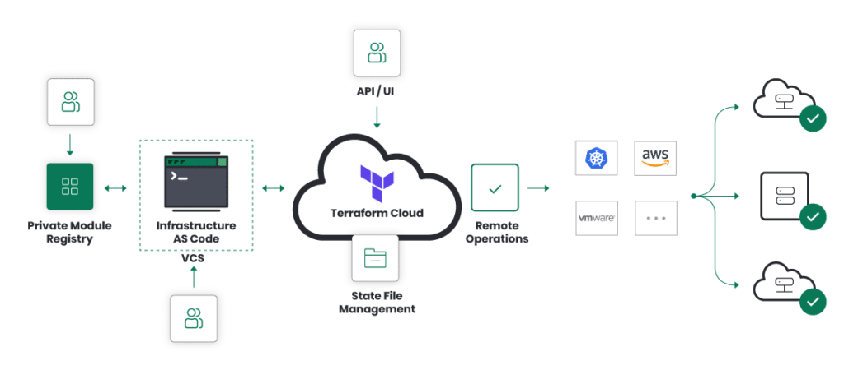
Architecture

Slide 8
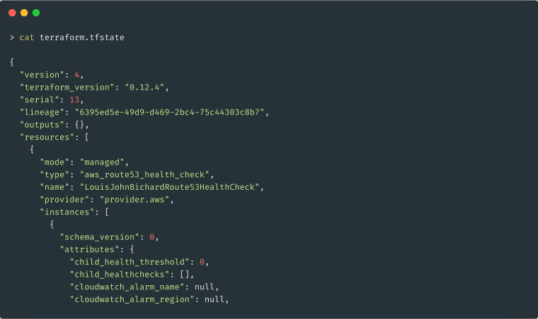
Qu’est-ce que le State Management ?
Terraform State est un fichier (terraform.tfstate) qui stocke l’état actuel de votre infrastructure provisionnée.
Il sert de source de vérité pour savoir quelles ressources existent déjà dans votre environnement.

Slide 9
State management – 5 Points clés
1. Tracking des Ressources :
Le fichier d’état permet de suivre les ID des ressources, leur configuration, et leurs métadonnées, ce qui est essentiel pour les opérations futures (apply, destroy, etc.).
2. Planification des Modifications :
Terraform compare l’état actuel avec la configuration désirée pour déterminer les actions à entreprendre (création, modification, suppression).
3. Backend de Stockage :
L’état peut être stocké localement ou dans un backend distant (S3, Azure Blob, etc.) pour une gestion centralisée et sécurisée.
4. Verrouillage d’État :
Certains backends supportent le verrouillage d’état, évitant les conflits lors d’exécutions concurrentes (terraform apply).
5. Sensibilité des Données :
Le fichier d’état peut contenir des informations sensibles (ex: mots de passe), d’où l’importance de le protéger et de gérer l’accès.

Slide 10
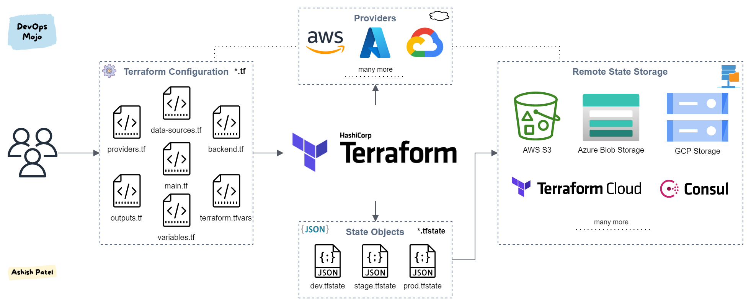
State management

Slide 11
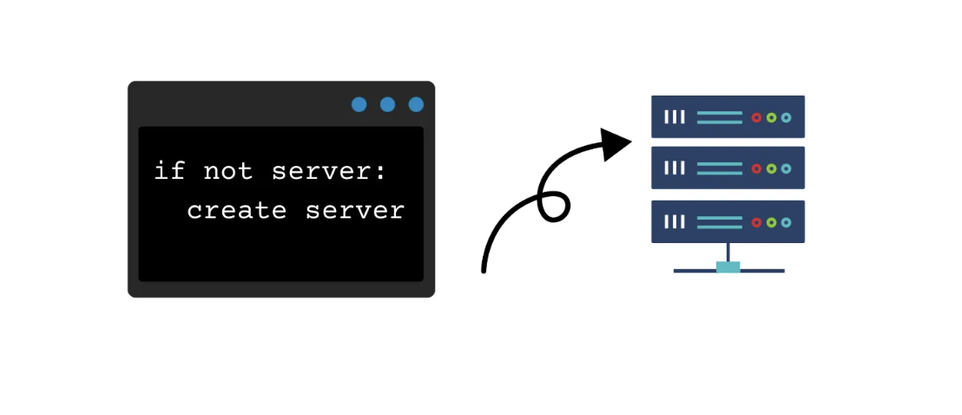
Idempotence
En mathématiques et en informatique, l'idempotence signifie qu'une opération a le même effet qu’on
l'applique une ou plusieurs fois.

Slide 12
Atelier
Créer votre compte chez un fournisseur de cloud (Azure, AWS ou GCP).
Installer Terraform
Brew, apt, powershell ou autres…
https://www.terraform.io/
Utilisez Visual Studio Code.
Cloner et gérer votre projet avec Git.

Slide 13
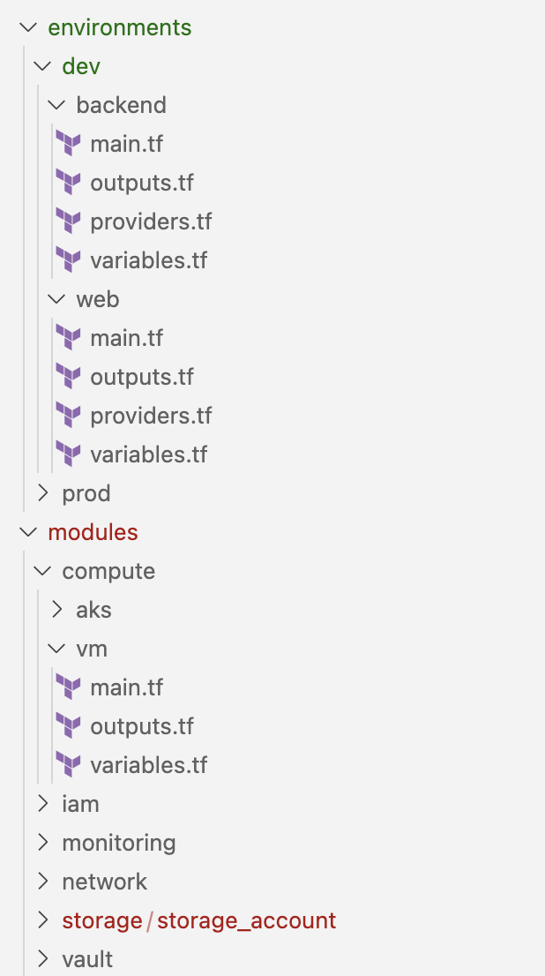
Terraform – Organisation projet
project-root/
├── main.tf
├── variables.tf
├── outputs.tf
├── providers.tf
├── environments/
└── dev/
└── modules/
└── network/
└── compute/
Notes:
• Organisation des Dossiers et Fichiers
• Root Directory: Contient le fichier principal (main.tf) et les fichiers de configuration globaux.
• Environments Directory: Contient les configurations spécifiques à chaque environnement (ex. dev, prod).
• Modules Directory: Contient des modules réutilisables qui encapsulent des blocs de code Terraform.

Slide 14
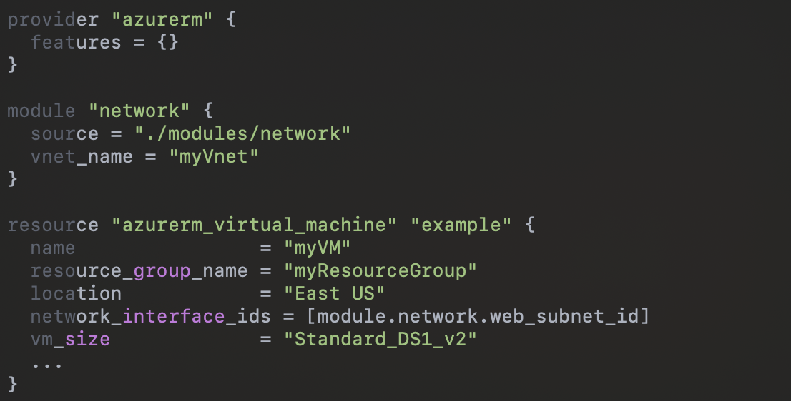
main.tf
Fonction du Fichier main.tf:
Point d’entrée principal de la configuration.
Contient la définition des ressources à créer.
Appelle les modules si utilisés.

Slide 15
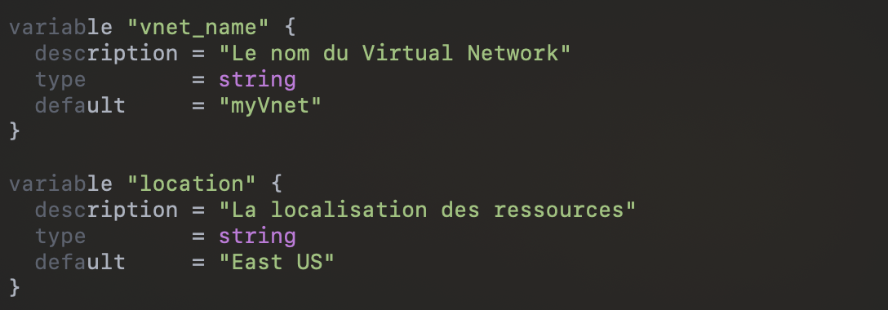
variables.tf
Fonction du Fichier variables.tf:
Définition des variables d’entrée utilisées dans le projet.
Facilite la réutilisation du code et rend la configuration plus flexible.

Slide 16
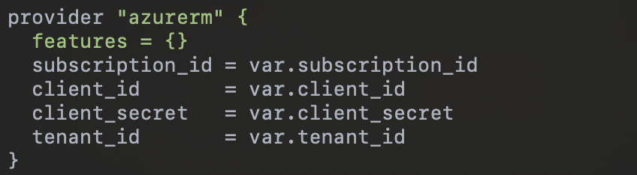
providers.tf
Fonction du Fichier providers.tf:
Spécifie les fournisseurs de cloud (Azure, AWS, etc.) que Terraform utilisera.
Définit les informations d’authentification et de configuration globales pour ces fournisseurs.

Slide 17
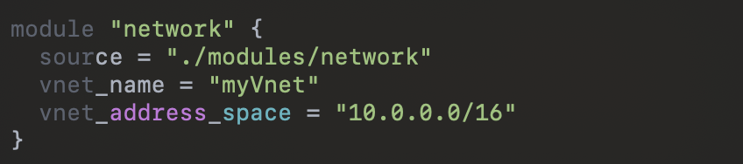
Module Terraform
Qu’est-ce qu’un module Terraform ?
Un groupe de ressources configurées ensemble pour être réutilisées.
Encouragent la modularité et la réutilisation du code.

Slide 18

Terraform & Ansible - complémentarité
Provisionnement avec Terraform :
Terraform crée l’infrastructure brute (VM, réseaux, stockage).
Idéal pour gérer l’état global de l’infrastructure et garantir la reproductibilité.
Configuration avec Ansible :
Une fois l’infrastructure déployée par Terraform, Ansible est utilisé pour installer des logiciels, configurer des services, et maintenir les configurations.
Gère les mises à jour, la configuration continue et l’application des changements.

Slide 19
Ansible – Installation
Pré-requis :
Système d’exploitation: Windows, Linux (Ubuntu, CentOS, etc.) ou macOS
Python 3: Ansible nécessite Python 3 ou >. Sur la plupart des systèmes, Python est déjà installé.
Guide d’installation :
https://docs.ansible.com/ansible/latest/installation_guide/intro_installation.html

Slide 20
Ansible - Introduction
Ansible est un outil open-source d’automatisation de l’infrastructure, utilisé pour la gestion de la configuration, le déploiement d’applications, et l’orchestration.
Ansible est agentless (sans agent) : il n’y a pas besoin d’installer de logiciel sur les serveurs gérés, car il utilise SSH pour les connexions.
Fonctionnement :
Ansible exécute des “playbooks” écrits en YAML, un langage simple et lisible par l’humain, pour définir l’état désiré des systèmes.
Il peut gérer des milliers de machines en parallèle, automatisant les tâches répétitives et réduisant les erreurs humaines.

Slide 21
Ansible – Pourquoi l’utiliser ?
Simplicité :
Ansible est facile à installer et à utiliser, avec une courbe d’apprentissage douce. Il n’y a pas besoin de connaissances approfondies en programmation.
Agentless :
Contrairement à d’autres outils, Ansible ne nécessite pas d’agent sur les serveurs gérés. Il utilise SSH pour se connecter aux hôtes, simplifiant ainsi la gestion.
Idempotence :
Ansible garantit que les tâches sont idempotentes, ce qui signifie que vous pouvez exécuter un playbook plusieurs fois sans changer l’état des systèmes s’ils sont déjà configurés correctement.
Grande communauté et intégration :
Large communauté open-source offrant des modules et des rôles prédéfinis pour un large éventail de tâches. Compatible avec de nombreux outils DevOps et services cloud.

Slide 22
Ansible – Structure du projet
Dossier Inventory:
Fichier hosts listant les serveurs gérés par Ansible, organisés en groupes (ex : webservers, dbservers).
Dossier Playbooks :
Document écrit en YAML décrivant les tâches à exécuter sur les serveurs. Contient une ou plusieurs “plays”, chacune ciblant un groupe d’hôtes.
Dossier Roles :
Structure modulaire permettant de réutiliser des tâches, fichiers, templates et variables de manière organisée. Exemples : roles/web, roles/db.
Configuration (ansible.cfg) :
Fichier de configuration globale définissant les options par défaut pour Ansible, comme l’inventaire à utiliser ou le comportement des privilèges.

Slide 23
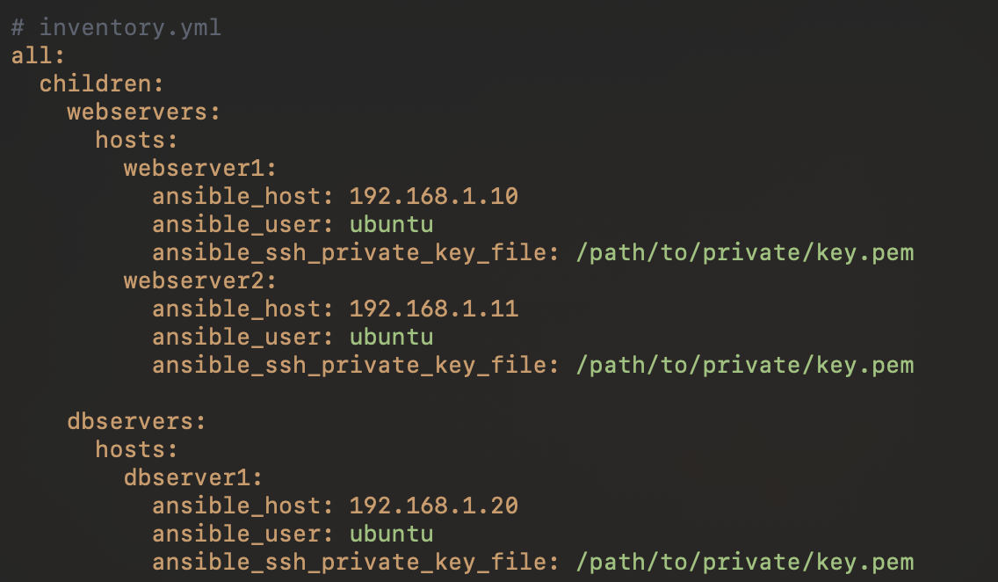
Ansible – Inventory
Un fichier inventory.yml listant les serveurs gérés par Ansible, organisés en groupes.

Slide 24
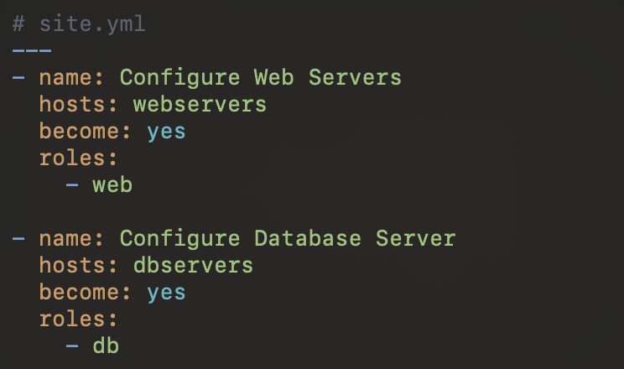
Ansible – Playbook
Un fichier site.yml qui décrit les tâches à exécuter sur les serveurs.

Slide 25
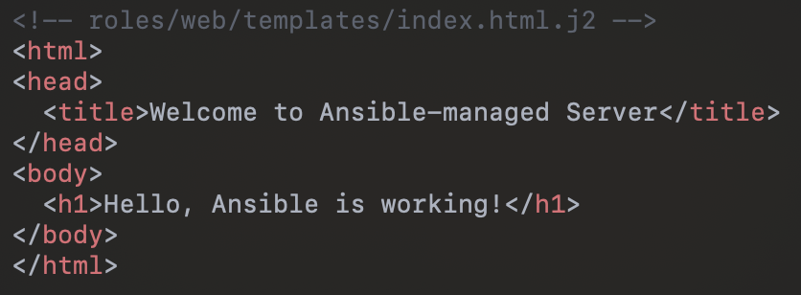
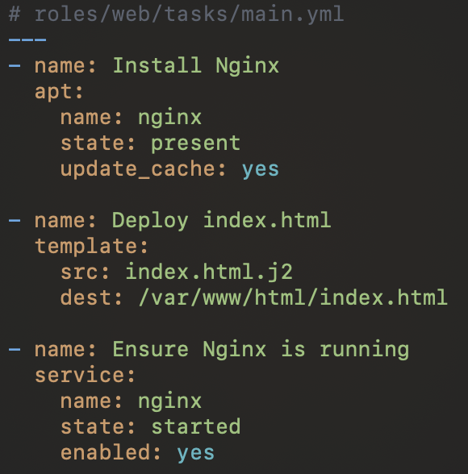
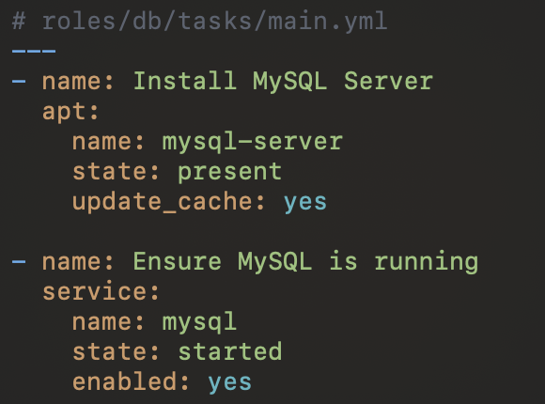
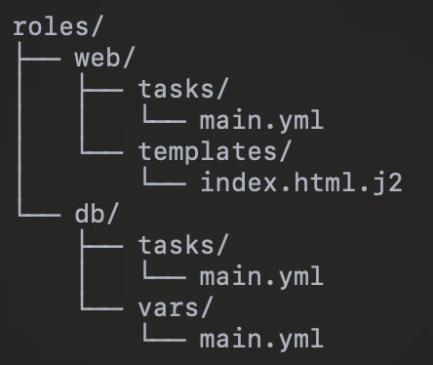
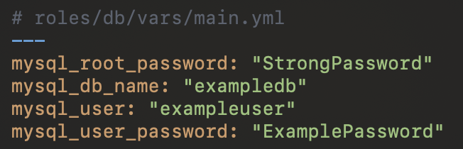
Ansible – Roles
Structure modulaire permettant de réutiliser des tâches, fichiers, templates, et variables. Voici un exemple simple pour les rôles web et db.
roles/web/templates/index.html.j2
roles/web/tasks/main.yml
Structure des rôles
roles/db/tasks/main.yml
roles/db/vars/main.yml :

Slide 26
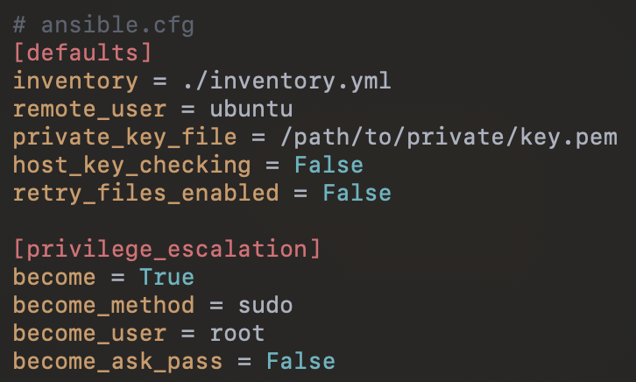
Ansible – ansible.cfg
Fichier de configuration globale ansible.cfg pour définir les options par défaut.

Slide 27
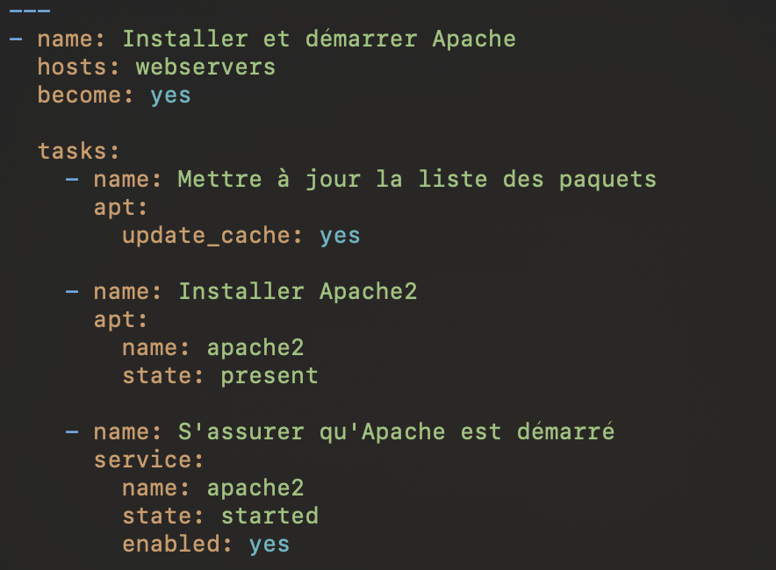
Ansible – Module
Ansible dispose de centaines de modules couvrant divers aspects de l’administration des systèmes, de la gestion de la configuration, et du déploiement d’applications.

Slide 28
Ansible – Modules
Modules de Gestion de Paquets
apt : Gère les paquets sur les systèmes basés sur Debian/Ubuntu.
yum : Gère les paquets sur les systèmes basés sur Red Hat/CentOS.
dnf : Remplaçant de yum, utilisé sur les versions récentes de Red Hat/CentOS.
package : Interface générique pour les gestionnaires de paquets.
Modules de Gestion de Fichiers
copy : Copie un fichier depuis le système local vers les hôtes distants.
file : Gère les permissions, les propriétaires et les types de fichiers.
template : Gère les fichiers Jinja2 templates.
fetch : Récupère un fichier depuis un hôte distant vers le contrôleur local.

Slide 29
Ansible – Modules
Modules de Gestion d’Utilisateurs et de Groupes
user : Gère les utilisateurs sur les hôtes.
group : Gère les groupes sur les hôtes.
Modules de Commandes et Shell
command : Exécute des commandes sur l’hôte distant.
shell : Exécute des commandes dans un shell sur l’hôte distant.
script : Transfère un script et l’exécute sur l’hôte distant.
Modules de Gestion de Services
service : Gère les services (démarrage, arrêt, redémarrage, etc.).
systemd : Gère les services via systemd.

Slide 30
Ansible – Modules
Modules de Gestion de Réseau
firewalld : Gère le pare-feu firewalld sur les systèmes Red Hat.
iptables : Gère les règles de pare-feu iptables.
network_interfaces : Gère les interfaces réseau sur les systèmes Linux.
Modules Cloud
ec2 : Gère les instances EC2 sur AWS.
azure_rm_virtualmachine : Gère les machines virtuelles sur Azure.
gcp_compute_instance : Gère les instances de calcul sur Google Cloud Platform.
digital_ocean : Gère les ressources sur DigitalOcean.

Slide 31
Ansible – Modules
Modules Docker
docker_container : Gère les conteneurs Docker.
docker_image : Gère les images Docker.
docker_network : Gère les réseaux Docker.
Modules de Gestion de Bases de Données
mysql_db : Gère les bases de données MySQL.
postgresql_db : Gère les bases de données PostgreSQL.
mongodb_user : Gère les utilisateurs MongoDB.
Modules de Gestion de Configuration
ini_file : Gère les fichiers de configuration au format INI.
lineinfile : Assure qu’une ligne spécifique est présente dans un fichier.

Slide 32
Ansible – Modules
Modules de Contrôle de Version
git : Clone ou met à jour un dépôt Git.
subversion : Gère les dépôts SVN.
Modules Windows
win_copy : Copie des fichiers sur des machines Windows.
win_user : Gère les utilisateurs sur des systèmes Windows.
win_service : Gère les services Windows.

Slide 33
Ansible – Top Commands
Exécute des tâches Ad-Hoc sur un ou plusieurs hôtes spécifiés dans un inventaire :
ansible all -m ping
Exécute un playbook Ansible, qui est un ensemble de tâches organisées pour configurer un ou plusieurs hôtes :
ansible-playbook site.yml
Gère les rôles Ansible, y compris l’installation, la suppression et la création de rôles à partir d’Ansible Galaxy :
ansible-galaxy install geerlingguy.nginx
Affiche ou modifie le contenu des fichiers d’inventaire :
ansible-inventory --list –y
Gère les fichiers chiffrés par Ansible Vault pour sécuriser les informations sensibles :
ansible-vault create secrets.yml
Affiche la documentation des modules Ansible :
ansible-doc apt
Gère et inspecte les fichiers de configuration Ansible
ansible-lint site.yml
Commande utilisée pour tester Ansible lui-même, souvent utilisée dans les environnements de développement :
ansible-test units

Slide 34
Ansible – Syntax & Glossary
YAML Syntax
https://docs.ansible.com/ansible/latest/reference_appendices/YAMLSyntax.html
Glossary
https://docs.ansible.com/ansible/latest/reference_appendices/glossary.html

